Slide 1
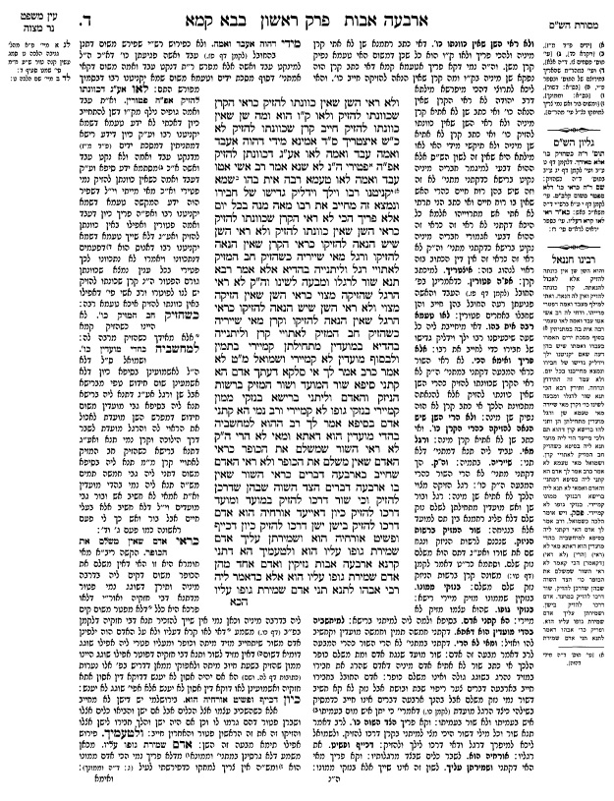

Slide 2
שואלת הגמרא
עונה הגמרא
ורגל מאי? שייריה!? כשהזיק חב המזיק
לאתויי רגל. וליתנייה בהדיא! אלא אמר רבא:
תנא שור לרגלו ומבעה לשינו, וה"ק: לא ראי
הרגל שהזיקה מצוי כראי השן שאין הזיקה
מצוי, ולא ראי השן שיש הנאה להזיקו כראי
הרגל שאין הנאה להזיקו. וקרן מאי? שייריה?
כשהזיק חב המזיק לאתויי קרן. וליתנייה בהדיא! במועדין מתחילתן קמיירי, בתמין ולבסוף מועדין לא קמיירי.

Slide 3
משנה ב
כל שחבתי בשמירתו הכשרתי את נזקו הכשרתי במקצת נזקו חבתי בתשלומין כהכשר כל נזקו וכו'...
וכשהזיק חב המזיק לשלם תשלומי נזק במיטב הארץ:
משנה א
ארבעה אבות נזיקין השור והבור והמבעה וההבער לא הרי השור כהרי המבעה ולא וכו' ...
וכשהזיק חב המזיק לשלם תשלומי נזק במיטב הארץ:
לאתויי "רגל" !
זה למה לי? הוא מיותר?!

Slide 4
מתרצת הגמרא
מקשה הגמרא
ורגל מאי? שייריה!? כשהזיק חב המזיק
לאתויי רגל. וליתנייה בהדיא! אלא אמר רבא:
תנא שור לרגלו ומבעה לשינו, וה"ק: לא ראי
הרגל שהזיקה מצוי כראי השן שאין הזיקה
מצוי, ולא ראי השן שיש הנאה להזיקו כראי
הרגל שאין הנאה להזיקו. וקרן מאי? שייריה?
כשהזיק חב המזיק לאתויי קרן. וליתנייה בהדיא! במועדין מתחילתן קמיירי, בתמין ולבסוף מועדין לא קמיירי.

Slide 5
קל
חמור
השן
הרגל
המבעה
השור
לא הרי כהרי
"לא ראי הרגל- שהזיקו מצוי כראי השן- שאין הזיקו מצוי"
כיצד מסביר שמואל את המשנה
שן
אין הזיקו מצוי
רגל
הזיקו מצוי

Slide 6
קל
חמור
השן
רגל
המבעה
לא הרי כהרי
השור
"לא ראי השן- שיש הנאה להזיקו הרגל- שאין הנאה להזיקו"
כיצד מסביר שמואל את המשנה
רגל
אין הנאה להזיקו
שן
יש הנאה להזיקו

Slide 7
עונה הגמרא
עונה הגמרא
שואלת הגמרא
שואלת הגמרא
ורגל מאי? שייריה!? כשהזיק חב המזיק
לאתויי רגל. וליתנייה בהדיא! אלא אמר רבא:
תנא שור לרגלו ומבעה לשינו, וה"ק: לא ראי
הרגל שהזיקה מצוי כראי השן שאין הזיקה
מצוי, ולא ראי השן שיש הנאה להזיקו כראי
הרגל שאין הנאה להזיקו. וקרן מאי? שייריה?
כשהזיק חב המזיק לאתויי קרן. וליתנייה בהדיא! במועדין מתחילתן קמיירי, בתמין ולבסוף מועדין לא קמיירי.

